Slide 1

ISTQB FOUNDATION
Chương 1 – Nền tảng của kiểm thử
1.3. Bảy nguyên tắc kiểm thử

Slide 2
Mục tiêu của bài học
Các nguyên tắc kiểm thử đã được đề xuất hơn 50 năm qua và đưa ra hướng dẫn chung, phổ biến cho tất cả các kiểm thử.

Slide 3
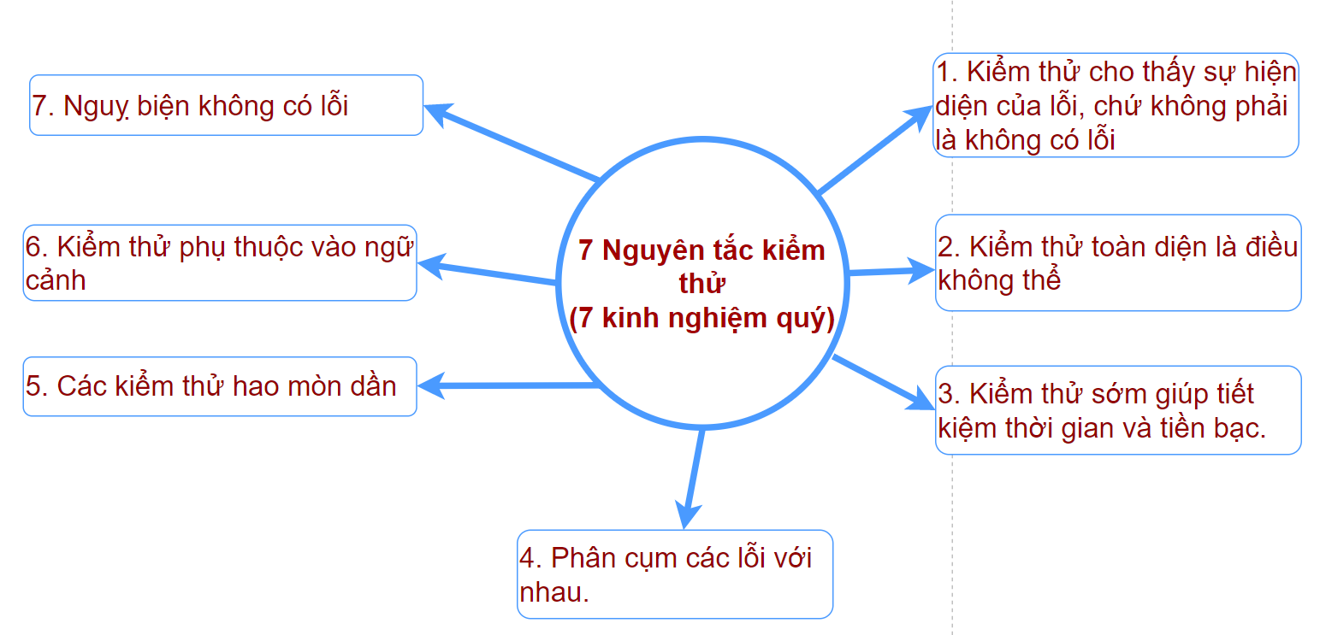
7 Nguyên tắc kiểm thử

Slide 4
1. Nguyên tắc 1
Kiểm thử cho thấy sự hiện diện của lỗi, chứ không phải là không có lỗi
Kiểm thử chỉ ra rằng có lỗi trong đối tượng kiểm thử, chứ không chứng minh không có lỗi.
Kiểm thử làm giảm xác suất lỗi vẫn chưa được phát hiện trong đối tượng kiểm thử, nhưng ngay cả khi không tìm thấy lỗi nào, kiểm thử không thể chứng minh tính đúng đắn của đối tượng kiểm thử.
VD:
Khi ta tìm thấy lỗi của một Web site, ta bảo trang Web đó đã được kiểm thử ở tình huống có lỗi trên.
Tuy nhiên, khi ta không tìm thấy lỗi nào của Web site đó, điều này không chứng minh Web site hoạt động đúng.

Slide 5
2. Nguyên tắc 2
Kiểm thử toàn diện là điều không thể
Kiểm thử mọi thứ là điều không khả thi, trừ các trường hợp ít quan trọng.
Thay vì cố gắng kiểm thử toàn diện, nên áp dụng các kĩ thuật kiểm thử, mức độ ưu tiên kiểm thử và kiểm thử dựa trên rủi ro.
VD:
Ở chương 4, ta sẽ được học các kỹ thuật kiểm thử
Giả sử để kiểm thử trường dữ liệu “Tên đăng nhập” với độ dài từ 3 đến 8 kí tự. Nếu dùng kỹ thuật phân vùng tương đương và phân tích giá trị biên, ta chỉ cần test các giá trị đại diện: <3 kí tự, =3, trong khoảng (3,8), =8, >8 Nếu kiểm thử toàn diện, các giá trị sẽ là toàn bộ các phần tử trên trục số (không đếm được)

Slide 6
3. Nguyên tắc 3
Kiểm thử sớm giúp tiết kiệm thời gian và tiền bạc.
Các lỗi được loại bỏ sớm sẽ không gây ra các lỗi tiếp theo.
Chi phí chất lượng sẽ giảm xuống do ít failure xảy ra hơn trong các giai đoạn phát triển phần mềm sau này.
Để kiểm thử sớm, cả kiểm thử tĩnh và kiểm thử động nên được bắt đầu từ sớm.
Kiểm thử sớm phụ thuộc vào mô hình phát triển phần mềm đang áp dụng.
VD: Ở mô hình phát triển phần mềm Agile, kiểm thử sớm là bắt đầu ngay từ giai đoạn đầu tiên. Nhưng ở mô hình truyền thống, kiểm thử sớm là ngay sau khi mã nguồn được viết xong.

Slide 7
4. Nguyên tắc 4
Phân cụm các lỗi với nhau.
Một lượng nhỏ các thành phần hệ thống thường chứa hầu hết các lỗi được phát hiện hoặc chịu trách nhiệm cho hầu hết các lỗi vận hành.
Các cụm lỗi được dự đoán và các cụm lỗi thực tế được quan sát thấy trong quá trình kiểm thử hoặc đang vận hành, là một đầu vào quan trọng cho kiểm thử dựa vào rủi ro.
VD: Áp dụng nguyên tắc 20-80, 80% lỗi nằm ở 20% chức năng mà người dùng hay dùng nhất.

Slide 8
5. Nguyên tắc 5
Các kiểm thử hao mòn dần
Các kiểm thử bị làm hỏng dần.
Nếu các kiểm thử tương tự được lặp đi lặp lại nhiều lần, chúng sẽ ngày càng trở nên kém hiệu quả trong việc phát hiện các lỗi mới.
Để khắc phục ảnh hưởng này, các kiểm thử và dữ liệu kiểm thử hiện tại cần phải được sửa đổi và có thể cần phải viết các kiểm thử mới. Tuy nhiên, trong một số trường hợp, việc lặp lại các kiểm thử tương tự có thể mang lại kết quả có lợi, ví dụ: trong thử nghiệm hồi quy tự động (Regression testing).

Slide 9
6. Nguyên tắc 6
Kiểm thử phụ thuộc vào ngữ cảnh
Không có phương pháp kiểm thử có thể được áp dụng phổ biến duy nhất.
Kiểm thử được thực hiện khác nhau theo các ngữ cảnh khác nhau.
VD: Kiểm thử Web thông thường sẽ khác với kiểm thử hệ thống chẩn đoán bệnh

Slide 10
7. Nguyên tắc 7
Nguỵ biện không có lỗi
Một sai lầm để kỳ vọng vào việc xác minh (verification) phần mềm sẽ đảm bảo sự thành công của một hệ thống.
Mặc dù đã kiểm thử kỹ lưỡng tất cả các yêu cầu đặc tả, và sửa tất cả các lỗi, vẫn có thể tạo ra một hệ thống không đáp ứng được nhu cầu và mong đợi của người dùng (không giúp đạt được các mục tiêu nghiệp vụ của khách hàng và kém hơn các hệ thống cạnh tranh).
Bên cạnh việc xác minh (verification) cần thực hiện cả xác thực (validation)
VD: Khi các tài liệu được xác minh đúng, phần mềm vẫn có lỗi, nếu không chạy kiểm thử động.

Slide 11
Q&A

